Slide 1

UBND HUYỆN GIA LÂM TRƯỜNG TIỂU HỌC TRUNG THÀNH
TỔ CHỨC DIỄN TẬP CHUẨN BỊ ĐÓN HỌC SINH TRỞ LẠI TRƯỜNG HỌC
Cổ Bi, ngày 08 tháng 02 năm 2022

Slide 2
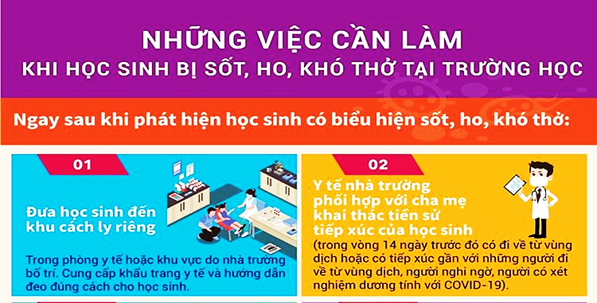

Slide 3
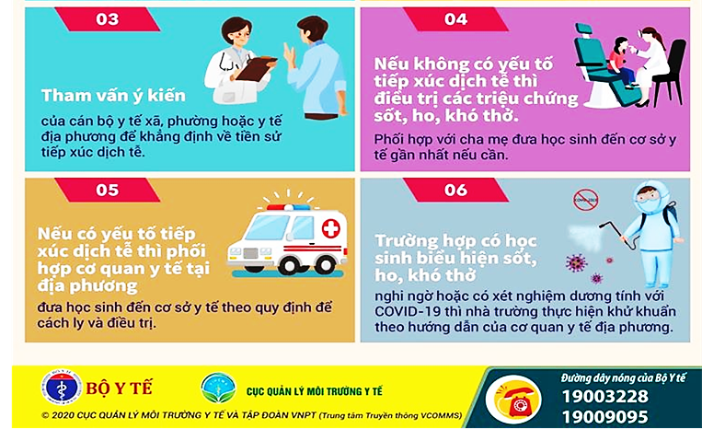

Slide 4
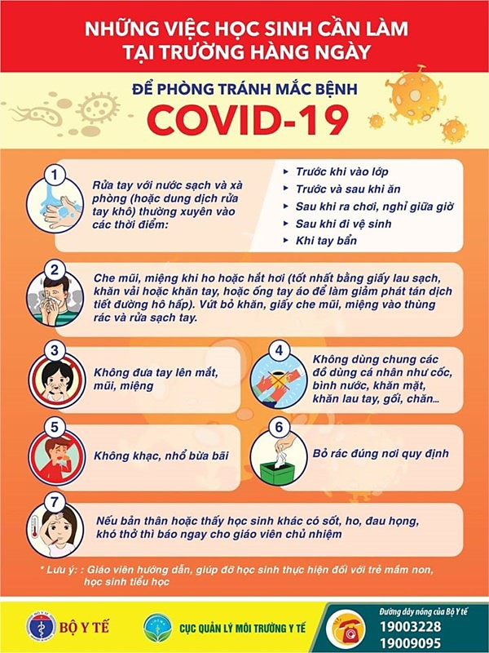
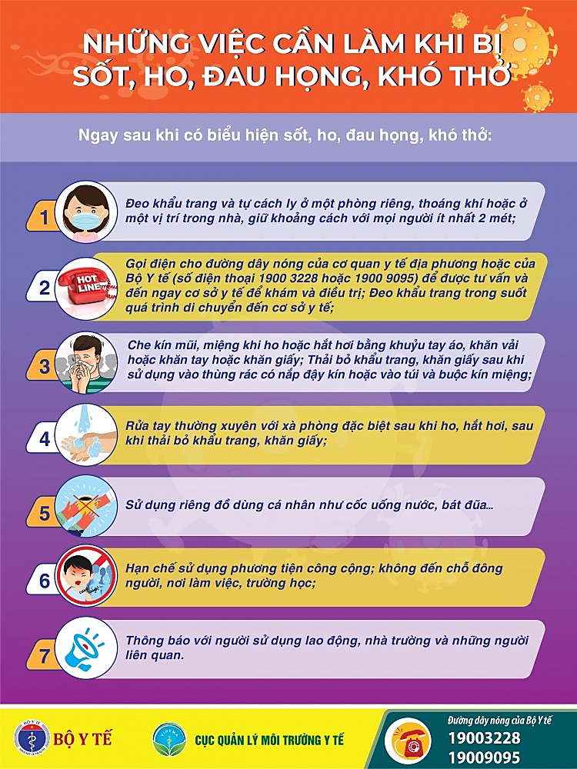

Slide 5
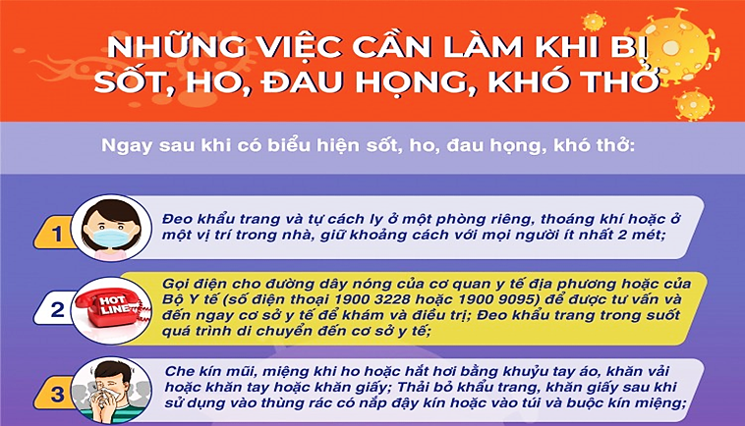

Slide 6
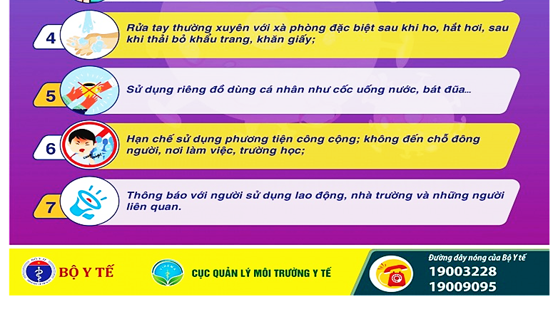

Slide 7
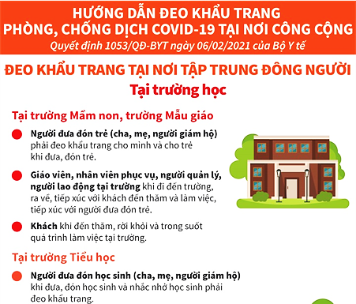

Slide 8
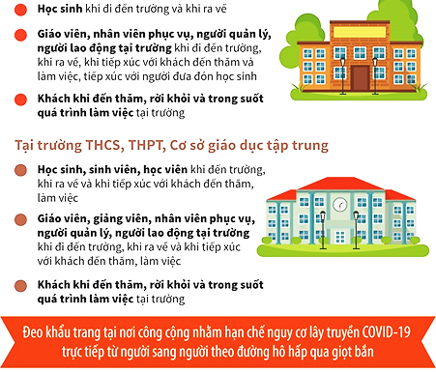

Slide 9
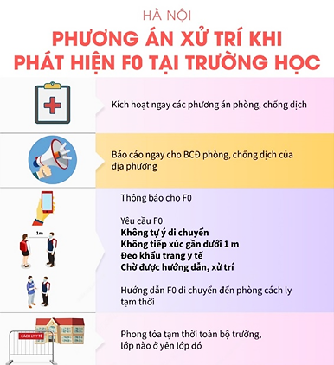

Slide 10
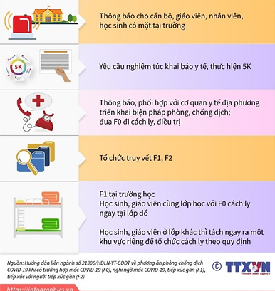

Slide 11
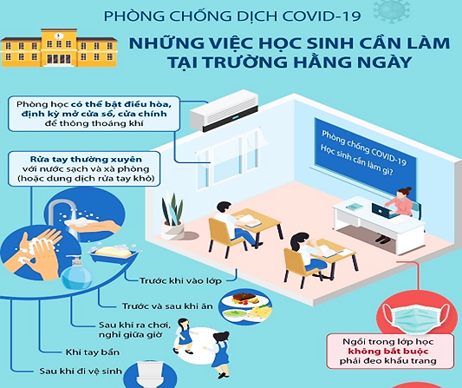

Slide 12
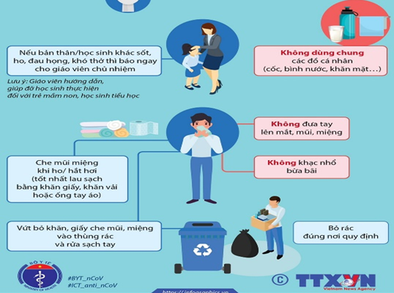

Slide 13


Slide 14
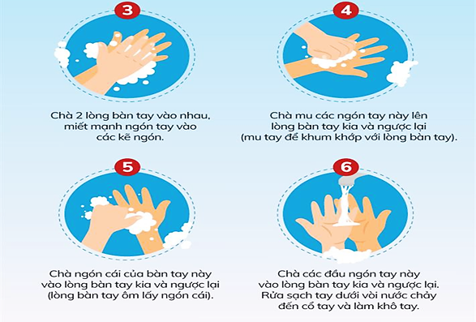

Slide 15
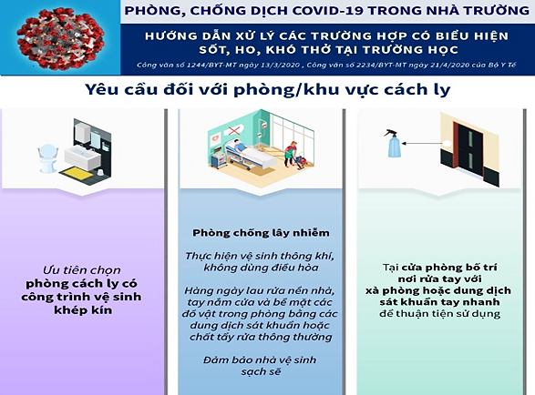

Slide 16
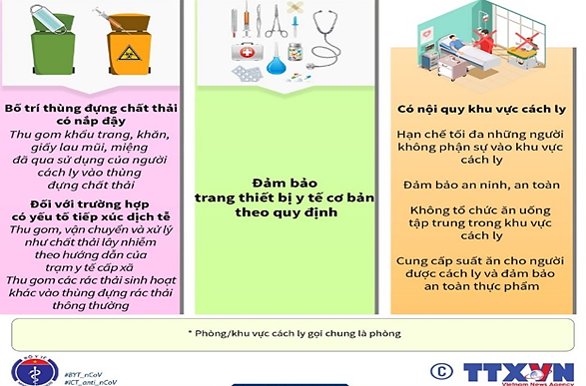

Slide 17
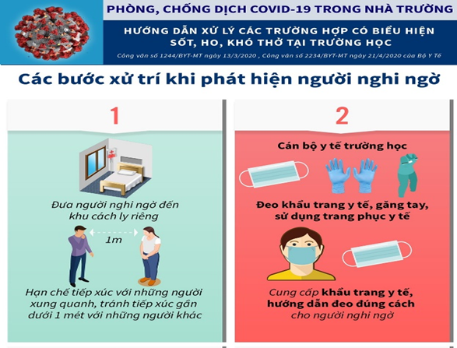

Slide 18
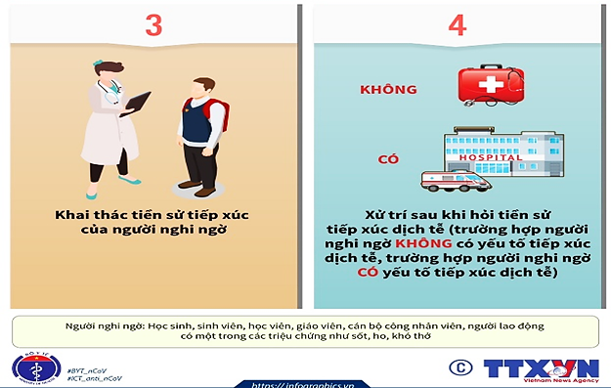

Slide 19
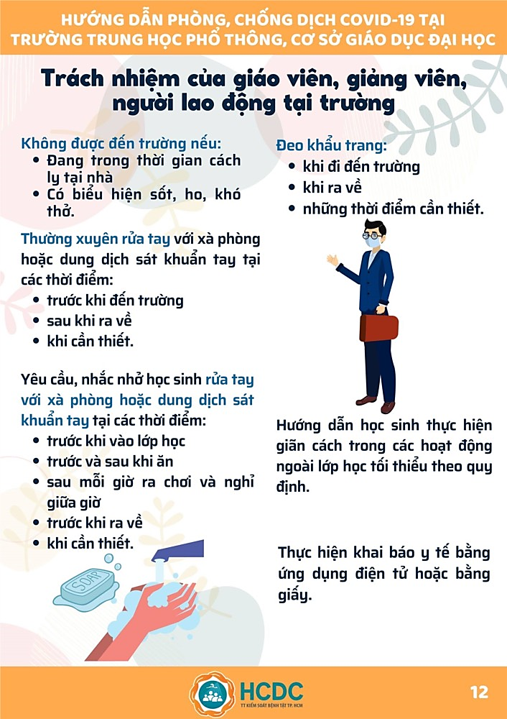

Slide 20
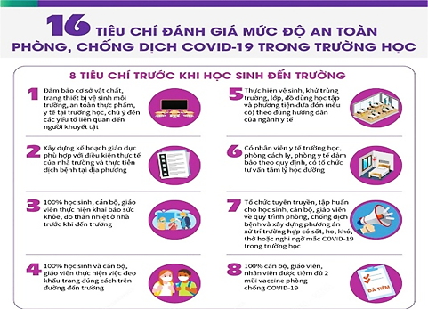

Slide 21
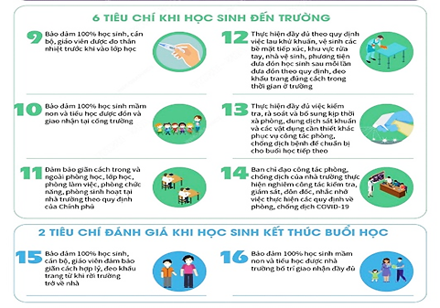

Slide 22
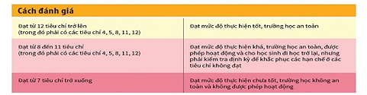

Slide 23





XIN CHÂN THÀNH CẢM ƠN !
KÍNH CHÚC CÁC ĐỒNG CHÍ SỨC KHỎE VÀ BÌNH AN
Cổ Bi, ngày 08 tháng 02 năm 2022

